Slide 1
Добро дошли на час света око нас!
Претходних часова смо учили о биљкама сада је време да научимо нешто о животињама.

Slide 2
У ЗАВИСНОСТИ ОД ТОГА ГДЕ ЖИВЕ ЖИВОТИЊЕ СЕ ДЕЛЕ НА:
ДОМАЋЕ ДИВЉЕ
ЖИВОТИЊЕ ЖИВОТИЊЕ

Slide 3
ДОМАЋЕ ЖИВОТИЊЕ
О ЊИМА БРИНЕ ЧОВЕК.
ДЕЛЕ СЕ НА:
-СТОКУ
-ЖИВИНУ
-КУЋНЕ ЉУБИМЦЕ

Slide 4
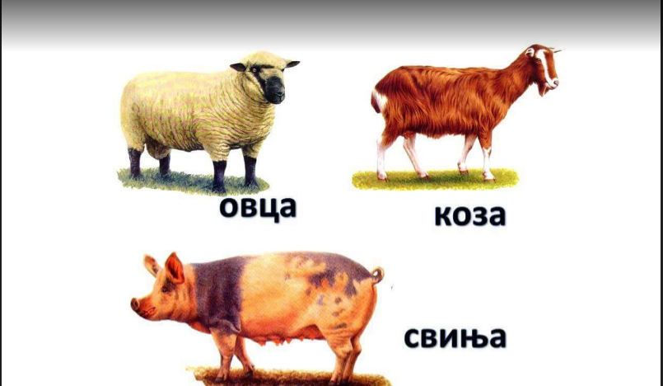
СТОКА КРУПНА СТОКА
СИТНА СТОКА

Slide 5
ЖИВИНА

Slide 6
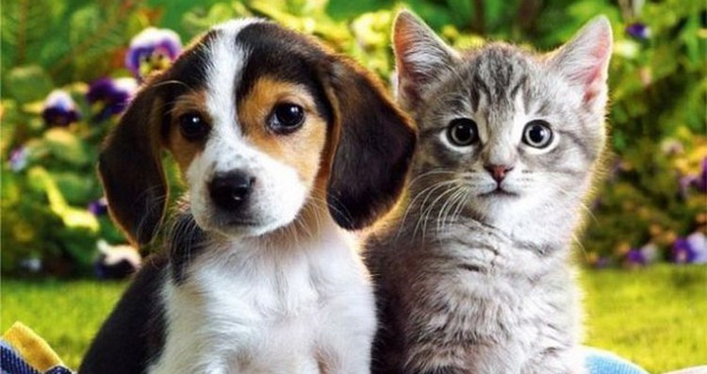
КУЋНИ ЉУБИМЦИ

Slide 7
ДИВЉЕ ЖИВОТИЊЕ
ОНЕ САМЕ БРИНУ О СЕБИ И СВОЈИМ МЛАДУНЦИМА. САМЕ ПРОНАЛАЗЕ СКЛОНИШТА И ХРАНУ.
Живе у срединама где најлакше могу да побегну од нападача и пронађу храну.
На ливадама;
У шумама;
У води и поред ње.

Slide 8
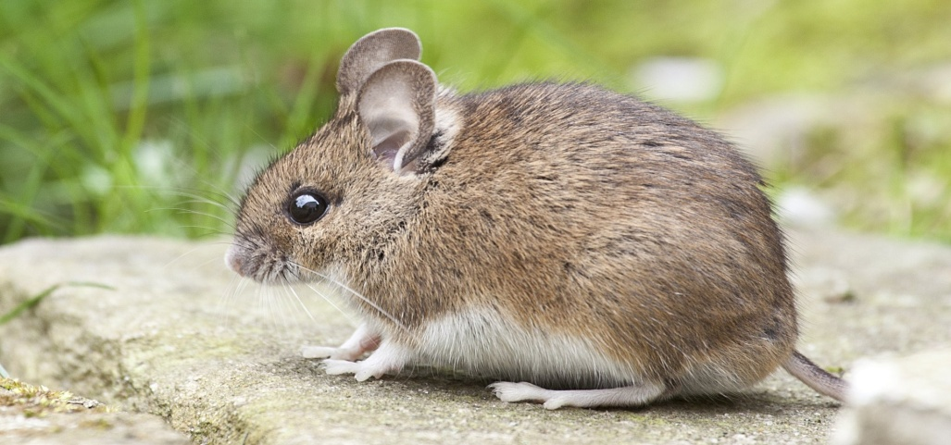
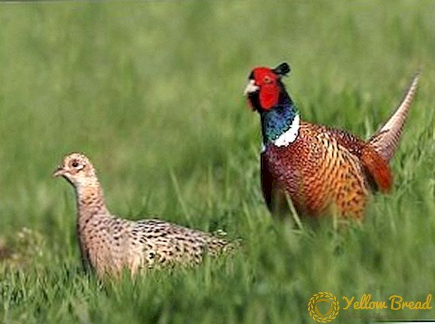
На ливадама

Slide 9
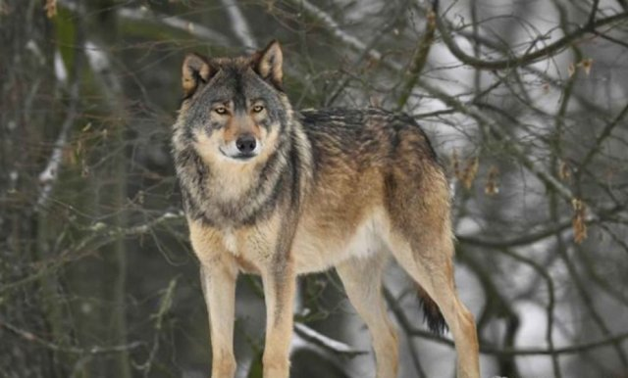
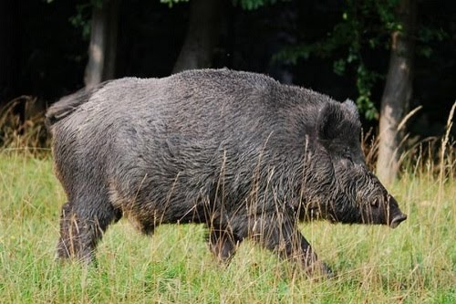
У шумама

Slide 10
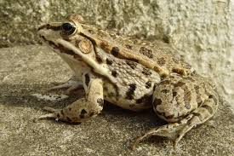
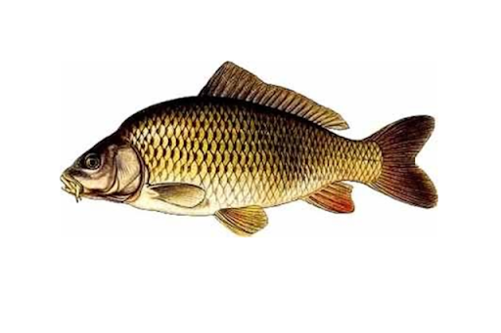
У води и поред ње

Slide 11
Ваш задатак је:
Отворите 74. и 75. страну у уџбенику и пажљиво прочитајте.
Отворите 64. и 65. страну у радној свесци и урадите задатке.

